Slide 1


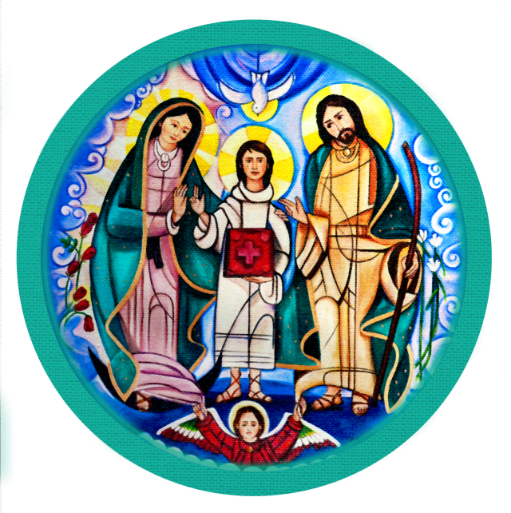
SER Y HACER ÁREA IV DIOCESANA
Equipo Coordinador Nacional
2019-2022
Movimiento Familiar Cristiano
1ra. REUNIÓN BLOQUE
12 Y 13 Octubre 2019
"Familias convertidas al amor de Dios, testimonio vivo de santidad"

Slide 2

DINAMICA DE PRESENTACION SER/HACER
Hola mi nombre es….
Mi edad es…
Mi profesión es…
Me dedico a…
Mis apostolados han sido...
¿Qué dos palabras escogería para describirme a mi mismo?
¿Qué dos palabras escogería Dios para describirme?
"Familias convertidas al amor de Dios, testimonio vivo de santidad

Slide 3
MISTICA DE ÁREA IV
Mantener unido al MFC, es decir, hacer que no se divida para que no pierda su esencia o que ésta se destruya o altere, y que todos los miembros del movimiento tengamos la responsabilidad conjunta de que éste crezca, funcione y de los frutos para los cuales fue creado; corresponde a nuestra área llevar a cabo todas las acciones necesarias para que en todos los niveles y ámbitos de nuestra organización se tenga conciencia de ello.
"Familias convertidas al amor de Dios, testimonio vivo de santidad

Slide 4
OBJETIVOS DE AREA IV
Hacer conciencia de que quienes tenemos a nuestro cargo el área IV, somos responsables de la unidad, de la armonía y de la hermandad que debe existir en todos los miembros del MFC y de que al promover y cultivar estos valores se dará también la corresponsabilidad para que el MFC crezca y fructifique, tal y como se pensó al fundarlo.
Analizar la situación del sector o los sectores, informando y apoyando a las soluciones de los problemas y asegurar la disponibilidad de capacitación en la estructura diocesana.
"Familias convertidas al amor de Dios, testimonio vivo de santidad

Slide 5
IMPORTANCIA
FUNCIONES
AREA IV
ACTIVIDADES
INDICADORES
"Familias convertidas al amor de Dios, testimonio vivo de santidad

Slide 6
IDEAS QUE DEBE REFORZAR EL ÁREA IV
Que el movimiento debe permanecer siempre unido sin dividirse.
Que somos un solo movimiento en todos los sectores, en todas las Diócesis y en toda la República.
Que todos somos responsables de que el MFC se forme desde la base, es decir desde el equipo del CBF de primer nivel, hasta llegar al ECN.
Que somos corresponsables de que crezca y funcione hasta dar los frutos que se esperan de él: que las familias sean formadoras de personas, educadoras en la fe, defensoras de la vida y por lo tanto comprometidas activamente en el desarrollo integral de la comunidad, a través de sus miembros
Que además de valores de Unidad y Corresponsabilidad, el área IV debe transmitir y propiciar la vivencia de otros valores en todos los niveles y ámbitos del MFC, como la convivencia, la confianza, el respeto, la amistad, la fraternidad y la caridad.
"Familias convertidas al amor de Dios, testimonio vivo de santidad

Slide 7

LECTURA BIBLICA
Romanos 12, 3-6
La vida cristiana: tener en cuenta a los demás.
REFLEXION PERSONAL
"Familias convertidas al amor de Dios, testimonio vivo de santidad

Slide 8
La gracia que Dios me ha dado me autoriza para decirles a todos y a cada uno de ustedes que no se estimen demasiado a si mismos, sino dentro de lo prudente, y cada cual sea consciente del lugar que Dios le ha señalado.
Tomen el ejemplo de nuestro cuerpo: es uno aunque conste de varios miembros, pero no todos tienen la misma función. Lo mismo nosotros, con ser muchos, formamos un solo cuerpo en Cristo, y dependemos unos de otros.
Así, pues, sirvamos cada cual con nuestros diferentes dones.
"Familias convertidas al amor de Dios, testimonio vivo de santidad

Slide 9

RELACIÓN DEL PASAJE BÍBLICO CON EL TRABAJO DEL ÁREA IV
Así también nosotros como responsables de área IV , tenemos, con todo y nuestras limitaciones humanas, la responsabilidad de unificar al MFC, desde el lugar donde trabajemos, en el sector, en un equipo Diocesano, o en un Equipo Nacional. Debemos conservar la fraternidad entre nosotros, la ayuda y desde luego la unidad y la corresponsabilidad.
"Familias convertidas al amor de Dios, testimonio vivo de santidad

Slide 10
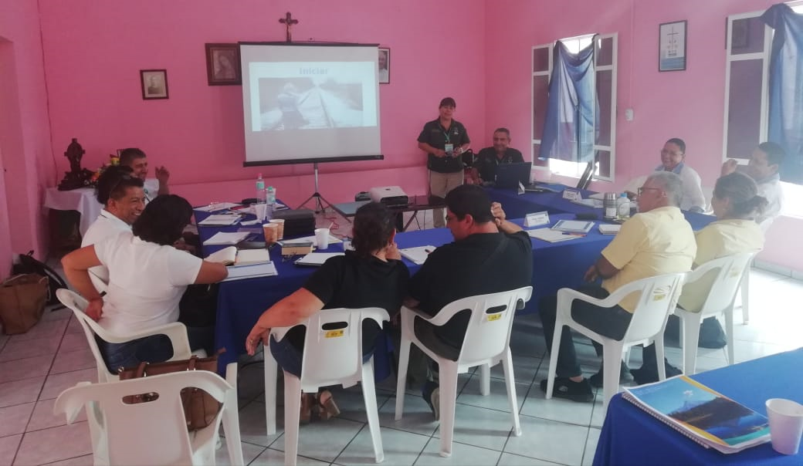
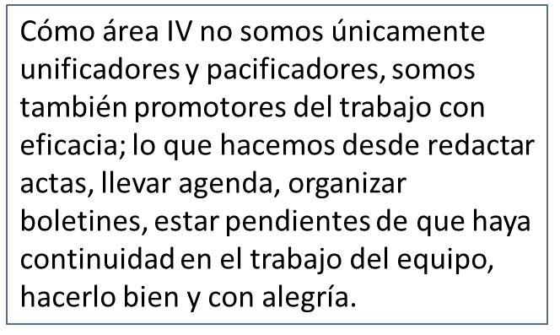
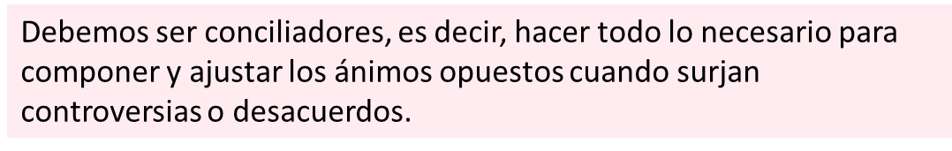
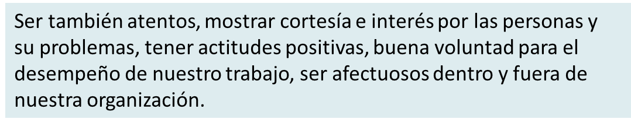
"Familias convertidas al amor de Dios, testimonio vivo de santidad

Slide 11
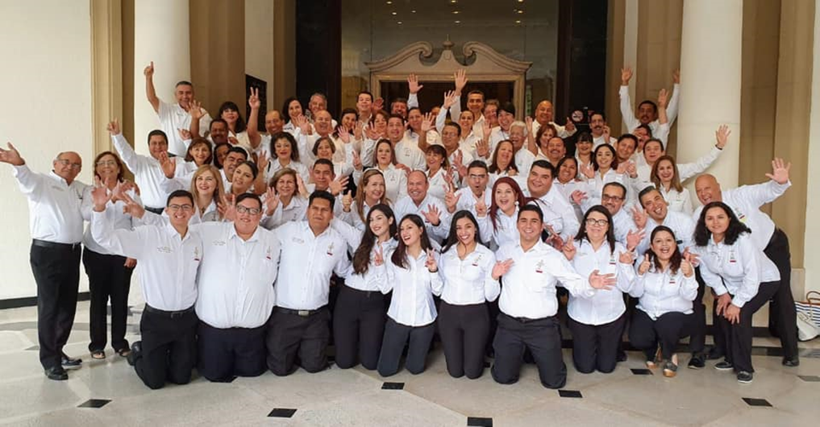
VALORES QUE PROMUEVE Y TRANSMITE ÁREA IV
LA CONVIVENCIA ARMÓNICA
Todas la organizaciones humanas, para lograr los fines para los que fueron creadas, requieren que quienes la integran se desenvuelvan en un ambiente de armonía y tranquilidad. Es fundamental que los equipos diocesanos y de sector, vivan este valor permanentemente.
"Familias convertidas al amor de Dios, testimonio vivo de santidad

Slide 12
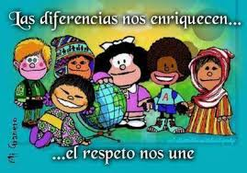
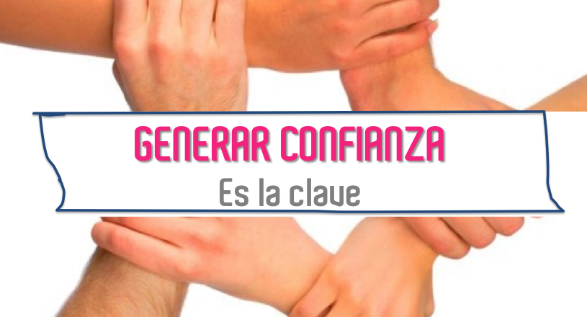
EL RESPETO A LA DIGNIDAD DE NUESTROS COMPAÑEROS
No podemos pensar que un equipo funcione adecuada y eficazmente, si no existe respeto entre sus miembros. Recordemos nuestro temario del CBF, en los que se nos señala que todas las personas tienen una dignidad propia por su carácter de hijo de Dios.
LA CONFIANZA
Es importante que entre los miembros del MFC exista éste valor , consistente en tener fe en nuestros compañeros, es decir, esperar de ellos siempre lo mejor, como ayuda, consejo, solidaridad.
"Familias convertidas al amor de Dios, testimonio vivo de santidad

Slide 13
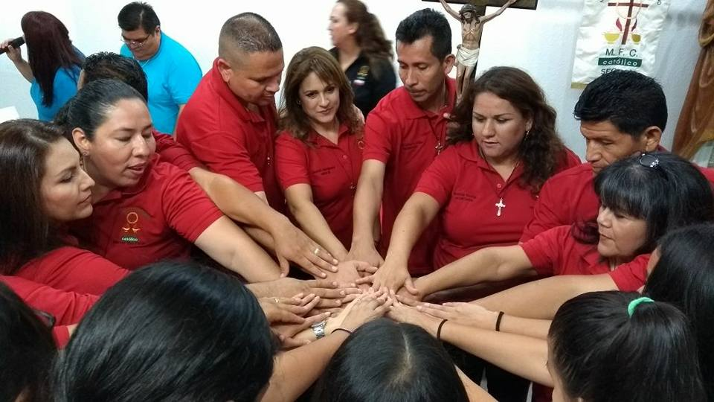
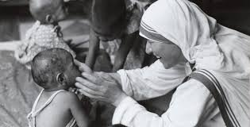
LA CARIDAD
Es el afecto y el cariño que entre los miembros del MFC, debe existir a todos los niveles y en todo momento y circunstancia.
LA AMISTAD
Valor que nace de los dos anteriores y que es lo que nos anima a todos a trabajar en una tarea, pues los lazos de cariño entre todos nosotros llegan a ser tan importantes que esto es precisamente lo que nos acerca a Dios y nos lleva a ocuparnos de sus cosas.
"Familias convertidas al amor de Dios, testimonio vivo de santidad

Slide 14

AYUDA MUTUA
Todos debemos ayudarnos, cada área conoce su trabajo y el de las otras áreas, siempre podremos hacer algo por los demás, aún cuando nos parezca que tenemos muchísimo quehacer.
Al cooperar con nuestros compañeros, el gran espíritu de servicio se irá fortaleciendo y cada vez más ampliaremos el círculo de amigos y el testimonio que demos será lo que haga crecer nuestro matrimonio.
"Familias convertidas al amor de Dios, testimonio vivo de santidad

Slide 15

Además de nuestro testimonio, para promover éstos valores, existen elementos e instrumentos que pueden ayudarnos
1.- Nuestros símbolos y Emblemas: Debemos cuidar que en nuestras actividades y eventos estén siempre presentes y que se difundan entre todos los miembros del MFC, pues conocerlos y apreciarlos darán un sentido de pertenencia e identidad a nuestro Movimiento.
2.- Las convivencias y eventos: Que deben organizarse a todos los niveles del MFC, con orden y cuidado que estén bien planeados y que tengan siempre el objetivo específico de promover algún valor.
3.- Los boletines y publicaciones: Que se difunden entre la membresía, constituyen elementos que bien diseñados y pensados, contribuirán de manera importantísima a promover valores
4.- Sistemas de comunicación y enlace: Aprovechando las facilidades tecnológicas que hoy existen, constituyen también piezas fundamentales para unir al MFC y ayudarnos a la promoción de los valores que nuestra área promueve.
"Familias convertidas al amor de Dios, testimonio vivo de santidad

Slide 16

REQUISITOS
Cumplir con las Consideraciones Generales para el ECD
Haber sido miembro de un ECS Pleno.
Recibir capacitación referente al manejo del área.
"Familias convertidas al amor de Dios, testimonio vivo de santidad

Slide 17
Consideraciones Generales para el ECD
A. Todos los matrimonios integrantes del ECD, deben mantener vigentes los cursos indicados en la Matriz de Capacitaciones correspondiente:
TALLER DE METODOLOGÍA
TALLER DEL MANUAL DE ORGANIZACIÓN
CAP. INTEGRAL PROGRESIVA I Y II
TALLER DE PROFUNDIZACIÓN PARA DIRIGENTES
SER Y HACER DEL EQUIPO ZONAL.
SER Y HACER DEL EQUIPO COORDINADOR DE SECTOR.
SER Y HACER DEL EQUIPO COORDINADOR DIOCESANO.
"Familias convertidas al amor de Dios, testimonio vivo de santidad

Slide 18
Consideraciones Generales para el ECD
B. Es requisito indispensable que se conozca y se cumpla lo establecido en el Manual de Identidad y Ordenamientos.
C. Todo matrimonio, MaRe ó joven integrante del ECD o ECD juvenil, debe haber vivido (completo) el CBF con todos sus Momentos Fuertes y haber sido promotor de Equipo Básico o Zonal, al menos, un ciclo completo.
D. Todo matrimonio o joven integrante del ECD o ECD juvenil, debe participar en la elaboración del Plan de Trabajo de la Diócesis, integrando las actividades propias del área o función y respecto a las cuales, dará seguimiento (evaluación), rendirá cuentas (informes) y aplicará mejoras.
E. Todo matrimonio o joven integrante del ECD o ECD juvenil, debe participar en las reuniones a que sea convocado por el ECD.
F. Al finalizar el periodo de su cargo, todo matrimonio o joven integrante del ECD o ECD juvenil deberá realizar una adecuada entrega de sus funciones.
"Familias convertidas al amor de Dios, testimonio vivo de santidad

Slide 19

IMPORTANCIA
FUNCIONES
ACTIVIDADES
INDICADORES
"Familias convertidas al amor de Dios, testimonio vivo de santidad

Slide 20
IDEAS QUE DEBE REFORZAR EL ÁREA IV
Cumplir con nuestras funciones, para hacer eficaz nuestro cometido.
Distinguir con claridad las funciones de nuestra área, de las actividades propias de ellas.
Lograr la Unidad y la Corresponsabilidad dentro del MFC, es decir la armonía y hermandad que debe existir entre todos los miembros, para que el MFC, crezca y fructifique tal y como se pensó al fundarlo.
Cuidar que la comunicación entre los diferentes ámbitos del MFC se mantenga fluida, oportuna y eficiente, tanto al interior del Equipo del Sector o Diocesano, como hacia el ECN a través de los Secretarios Nacionales de Región.
Atender nuestra función de apoyo a los Presidentes Diocesanos en sus actividades y suplirlo en sus ausencias temporales.
"Familias convertidas al amor de Dios, testimonio vivo de santidad

Slide 21
FUNCIONES DEL AREA IV DIOCESANA
F1.- Procede a la ejecución del plan de trabajo en relación a sus funciones.
F2.- Capacita a los matrimonios responsables de áreas IV.
F3.- Supervisa el desempeño de las áreas IV de sector en relación a su función.
F4.- Supervisa la integración de los equipos de capacitación en los sectores.
F5.- Supervisa el establecimiento de programas de capacitación en los sectores.
F6.- Analiza la problemática de los sectores y la comunica al ECD.
"Familias convertidas al amor de Dios, testimonio vivo de santidad

Slide 22
FUNCIONES DEL AREA IV DIOCESANA
F7.- Elabora las actas de las reuniones del ECD plasmando problemáticas y avances.
F8.- Asegura el envío de las actas a SNR a los 6 días después de haberse llevado a cabo la reunión.
F9.- Mantiene actualizado el directorio de la Diócesis.
F10.- Diseña boletín Diocesano.
F11.- Supervisa el cumplimiento de los ordenamientos del MFC en la Diócesis.
F12.-Participa en la organización de las reuniones Diocesanas, Plenarias, regionales y de bloque que se realicen en la Diócesis.
"Familias convertidas al amor de Dios, testimonio vivo de santidad

Slide 23
FUNCIONES DEL AREA IV DIOCESANA
F13.- Asiste a las reuniones que sean convocado por el ECN.
F14.- Evalúan resultados.
F15.- Aplica acciones de Mejora.
F16.- Al finalizar el tercer año prepara y realiza la entrega recepción.
"Familias convertidas al amor de Dios, testimonio vivo de santidad

Slide 24

IMPORTANCIA
FUNCIONES
ACTIVIDADES
INDICADORES
"Familias convertidas al amor de Dios, testimonio vivo de santidad

Slide 25

ACTIVIDADES
F1. Dar seguimiento al Plan de trabajo en relación a sus funciones.
Ajustar el trabajo Diocesano al Plan de trabajo del ECN y establecer medios y estrategias para el cumplimiento del mismo, en unidad y corresponsabilidad
"Familias convertidas al amor de Dios, testimonio vivo de santidad

Slide 26
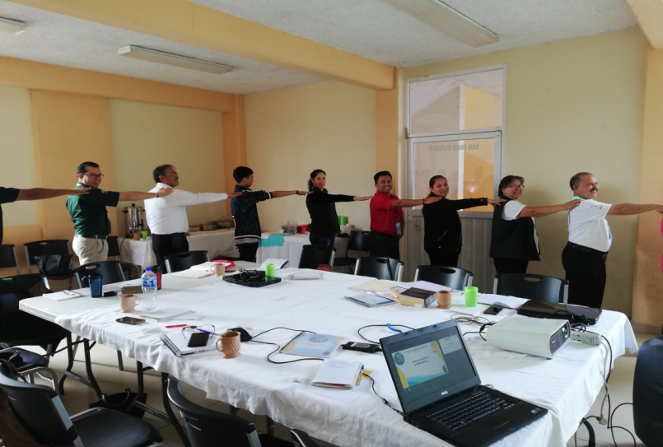
ACTIVIDADES
F2. Promover y coordinar la capacitación de los miembros del MFC en la Diócesis.
Capacitar a los matrimonios de áreas IV de los ECS.
Asegurarse que se tenga lo siguiente:
Haber vivido el CBF con los momentos fuertes.
Curso de capacitación Integral Progresiva I y II
Taller de Metodología
Curso sobre el Manual de Procedimientos del Ser y Hacer del ECS
Curso de Profundización para dirigentes
Curso sobre el Manual de Organización del MFC
Recibir capacitación con respecto al manejo del Área
Estudio de la carta de identidad y ordenamiento del MFC
"Familias convertidas al amor de Dios, testimonio vivo de santidad

Slide 27
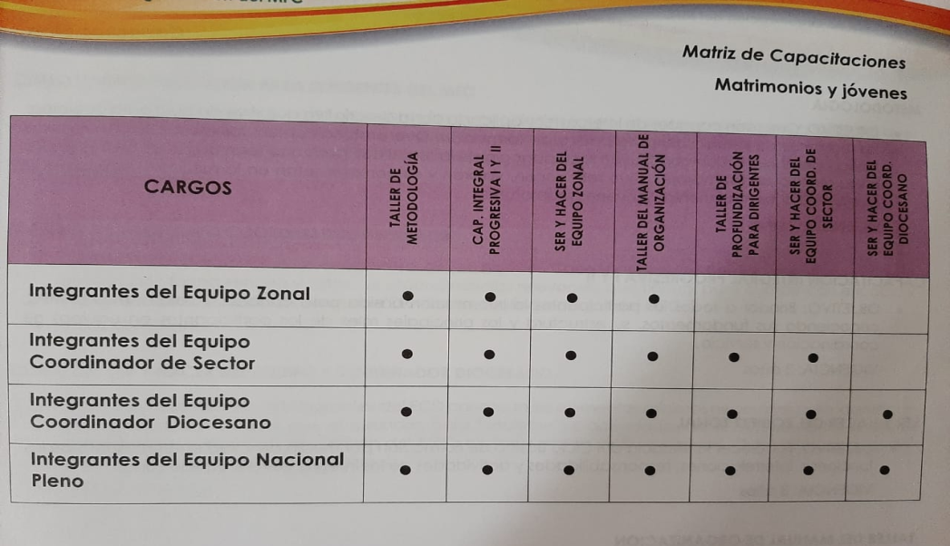
ACTIVIDADES
PUNTOS A CONSIDERAR
Establecer calendarización para los cursos de capacitación.
Conjuntar un equipo de capacitación
Asegurar los espacios y logística para las reuniones de capacitación
Asegurarse que todos reciban la capacitación correspondiente.
"Familias convertidas al amor de Dios, testimonio vivo de santidad

Slide 28
ACTIVIDADES
F3. Supervisar el desempeño de las áreas IV en relación a sus funciones (indicadores).
Vigilar el correcto desempeño de las funciones asignadas a los matrimonios de áreas IV de Sector por lo que deberán:
Tomar como guía los indicadores establecidos para área IV.
Realizar reuniones periódicas con los matrimonios en donde se evalúen avances.
Solicitar periódicamente un informe breve a los matrimonios responsables de área IV sobre las actividades realizadas.
Programar reuniones especiales de considerarlo necesario para apoyar en donde estemos observando alguna situación que pueda afectar el avance.
Siempre dentro de un ambiente de amistad y aceptación que estimule el cumplimiento de sus funciones y por tanto el avance en los indicadores establecidos.
"Familias convertidas al amor de Dios, testimonio vivo de santidad

Slide 29
ACTIVIDADES
F4. Promover la integración y fortalecimiento de los Equipos de Capacitación en los Sectores.
Con el Objetivo de dar cumplimiento oportuno a las necesidades de capacitación que demandan los sectores que integran la Diócesis, el matrimonio de área IV deberá promover :
De acuerdo al tamaño y capacidad del sector la integración de su propio equipo de capacitación.
Si no cuentan con equipo de capacitación se debe apoyar con un equipo de capacitación de otro sector, o el mismo equipo Diocesano brindar el apoyo.
Es importante que el matrimonio equipo de capacitación cumpla con un perfil y se mantenga actualizado y entusiasmado.
Habilitar al Equipo de capacitación en el taller: Capacitación para capacitadores.
"Familias convertidas al amor de Dios, testimonio vivo de santidad

Slide 30
ACTIVIDADES
F5. Promueve y asegura a través de las áreas IV de los sectores el establecimiento de programas de Capacitación.
Asegurar los siguientes aspectos:
Se deben considerar las necesidades de capacitación de los diferentes grupos y niveles que operan en el sector. ( Ejemplo: horarios diferentes, días factibles, etc )
Asegurar las acciones necesarias para cumplir con el Plan de capacitación ( preparar la invitación con tiempo, reunirse con el matrimonio capacitador, etc )
Para los casos donde no se tenga equipo de capacitación serán las áreas IV de Sector los que asuman dicha responsabilidad con el apoyo del matrimonio Secretario Diocesano de área IV. ( Ejemplo: el primer año del trienio el área IV Diocesana en compañía del equipo de capacitación lo imparte a los sectores para que se habiliten las áreas IV de sector)
"Familias convertidas al amor de Dios, testimonio vivo de santidad

Slide 31
ACTIVIDADES
PUNTOS A CONSIDERAR
Trabajar con las guías del facilitador y cartas descriptivas para asegurar una capacitación efectiva.
Elaborar la calendarización de cursos de capacitación.
Importante apegarse a la carta descriptiva de las capacitaciones en tiempo y forma.
Preparar con anticipación el material de la capacitación.
"Familias convertidas al amor de Dios, testimonio vivo de santidad

Slide 32
ACTIVIDADES
F6. Analiza la problemática de los sectores y la comunica al ECD.
Analizar las problemáticas que presenten los sectores de la Diócesis a través de las actas de reunión que capturan y envían a área IV.
Este análisis consiste básicamente en que el matrimonio Área IV Diocesana identifique aquellas situaciones que están impidiendo o puedan afectar el avance del sector, es importante también identificar el área o las áreas con las que tiene relación la problemática y se plantea de forma objetiva la situación en la reunión del ECD y se buscan propuestas de solución.
Se debe promover que las actas queden liberadas después de 6 días de haberse realizado la reunión.
"Familias convertidas al amor de Dios, testimonio vivo de santidad

Slide 33
ACTIVIDADES
F7. Elabora las actas de reuniones de ECD plasmando la problemática y avances de los trabajos:
En las reuniones del ECD es donde se analiza el trabajo de los sectores, se dan informes por áreas, se planean acciones y se toman decisiones.
Por ello es muy importante que queden redactadas las actas, que sirven de referencia para establecer metas y registrar acuerdos. Se cuenta con un formato ya establecido.
Actualmente se debe capturar el acta en la BDW. Y deben asegurar que queden liberadas por el Presidente Diocesano en un plazo no mayor de 6 días.
"Familias convertidas al amor de Dios, testimonio vivo de santidad

Slide 34
ACTIVIDADES
PUNTOS A CONSIDERAR:
Capturar las actas de acuerdo al formato establecido.
Considerar que un acta debe ser concreta.
Enterar al ECD que el acta ya quedó en sistema y deberán informar cualquier sugerencia; así como liberarla el PD.
"Familias convertidas al amor de Dios, testimonio vivo de santidad

Slide 35
ACTIVIDADES
F8. Enviar el acta al Secretario Nacional de Región dentro de los primeros 10 días de haberse realizado la reunión.
Después de capturarse el acta en la BDW, se debe liberar en un plazo de 6 días.
El sistema libera de manera automática el acta para poder ser visualizada a los 10 días después de ser creada.
Muy importante especificar aquellas situaciones que como Diócesis requieren apoyo del equipo Nacional; así como también compartan mejores prácticas que les están dando excelentes resultados.
"Familias convertidas al amor de Dios, testimonio vivo de santidad

Slide 36

ACTIVIDADES
F9. Mantener actualizado el directorio de la diócesis.
Una mejor comunicación es saber y conocer quienes nos rodean. Debemos realizar el directorio de la Diócesis, en donde se deberá contemplar al ECD, al ECS, a las Zonas, a los Equipos del CBF, a los asistentes eclesiales y a los jóvenes, pues TODOS integran la Diócesis. Se debe incluir: Nombres completos, domicilio, teléfonos, correos electrónicos, fecha de aniversario, cumpleaños, centro de trabajo, nombres y edades de los hijos, etc. Que con esto logremos saber más de cada uno de nosotros y así podamos establecer lazos de amistad conociéndonos y comunicándonos.
Actualmente el directorio puede ser generado en la BDW y puede exportarse a hoja de excel. Pero si hay que asegurar que todos los datos estén capturados.
"Familias convertidas al amor de Dios, testimonio vivo de santidad

Slide 37
ACTIVIDADES
F10. Diseñar y distribuir boletín Diocesano.
¿Por qué diseñar un boletín?. Es muy importante dar a conocer a nuestros miembros del MFC y al exterior lo que estamos haciendo, una gran oportunidad como medio de difusión es la elaboración de nuestro boletín, en el podemos escribir temas de interés, como son nuestro apostolado, funciones, actividades, lecturas y citas bíblicas, eventos realizados, felicitaciones, temas de reflexión, etc.
El diseño es personalizado de cada diócesis, debiendo colaborar todo el ECD y publicarlo preferentemente bimestral.
Pueden aprovechar las paginas y redes sociales para hacer llegar el boletín.
"Familias convertidas al amor de Dios, testimonio vivo de santidad

Slide 38
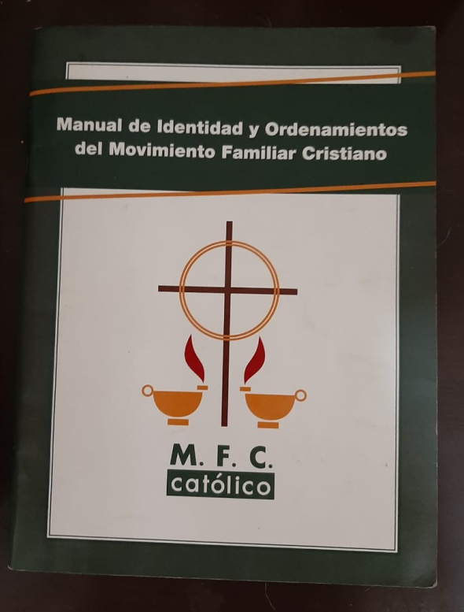
ACTIVIDADES
F11. Promueve y supervisa el cumplimiento del Manual de identidad y ordenamientos del MFC dentro de la Diócesis.
Identidad y ordenamiento del MFC en su capítulo IV «Símbolos de identidad del MFC», en sus artículos del 13 al 17, nos da la claridad de cumplir y hacer cumplir los ordenamientos del MFC.
"Familias convertidas al amor de Dios, testimonio vivo de santidad

Slide 39
ACTIVIDADES
PUNTOS A CONSIDERAR
Vigilar que el ECD cuente con suficiente material de difusión del MFC para su venta.
Promover y asegurarse que se lea, difunda y entienda el Manual de Identidad y Ordenamientos del MFC en toda la membresía.
Promover que el himno del MFC sea cantado en todas las reuniones y eventos que se organicen.
Promover que el ECD y los sectores cuenten con el estandarte de acuerdo a los lineamientos.
Promover y vigilar que el logotipo del MFC sea utilizado en toda la documentación, apegado a los lineamientos establecidos.
Promover y vigilar que el lema del presente trienio aparezca en toda la documentación y en todos los eventos y reuniones del MFC.
"Familias convertidas al amor de Dios, testimonio vivo de santidad

Slide 40
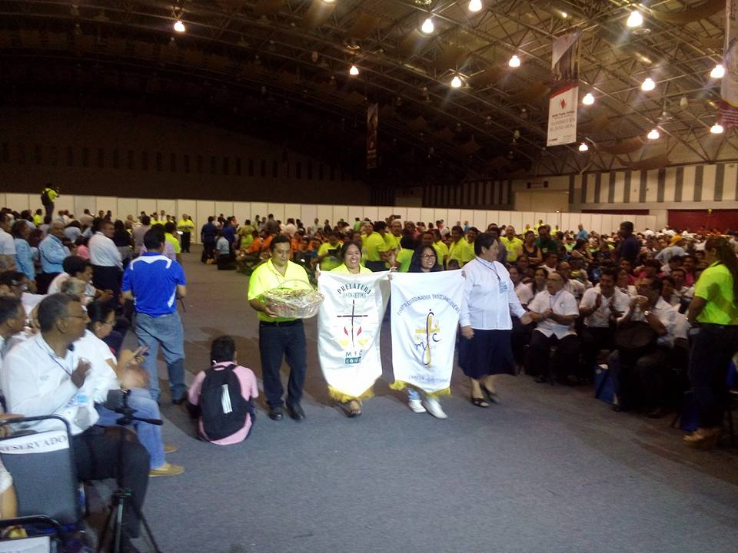
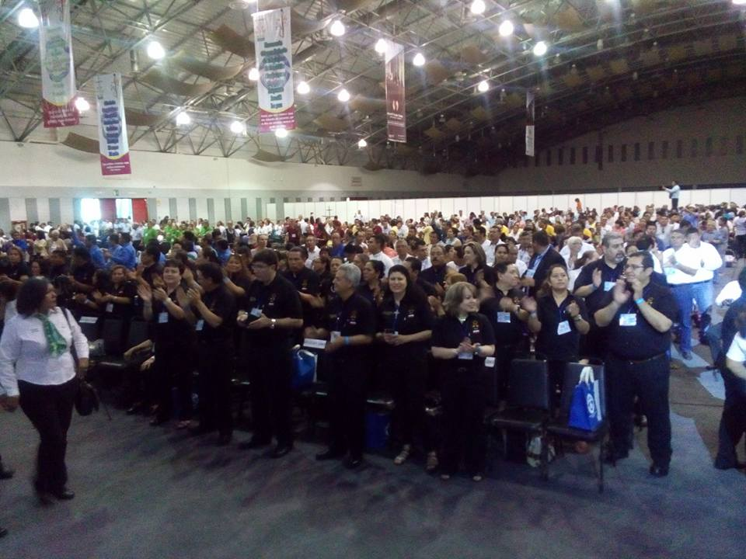
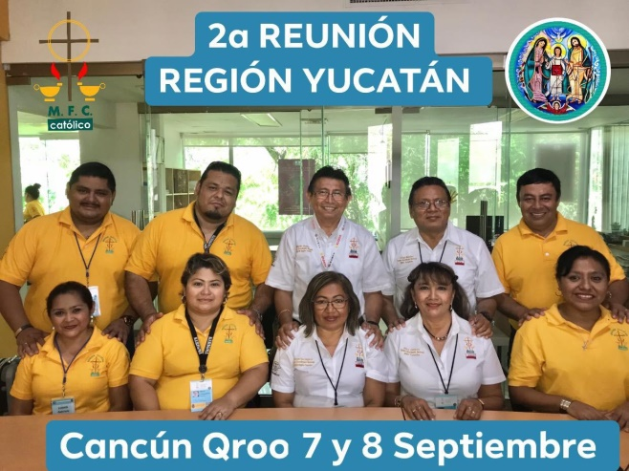
ACTIVIDADES
F12.- Participar en la organización de las reuniones Diocesanas, regionales o de Bloque que se celebren en la Diócesis.
Dentro de las seis exigencias básicas de nuestro MFC, está la Hospitalidad y Vida de Equipo, y esto es algo que nos piden en esta función, que seamos participativos, que seamos buenos anfitriones y servidores de nuestros semejantes. Y así nuestra Diócesis saldrá favorecida cuando trabajemos juntos como un verdadero equipo ya que de esta forma de trabajo entregaremos buenos resultados.
Aprovechar estas reuniones para vivir la unidad como una sola familia emefecista.
"Familias convertidas al amor de Dios, testimonio vivo de santidad

Slide 41
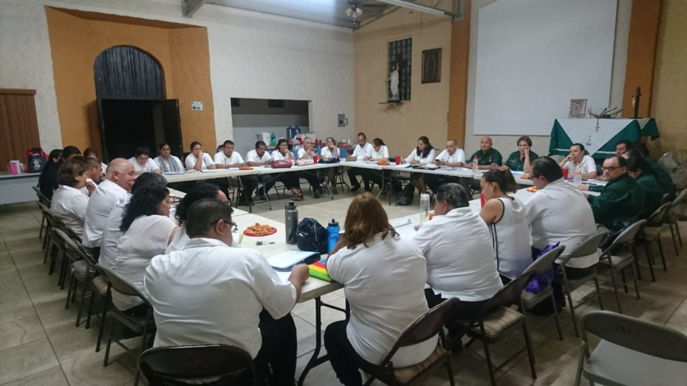
ACTIVIDADES
F13. Asiste a las reuniones que sea convocada por el ECN.
Participa en las reuniones en las que sea convocado por el ECN (Actividades,
Reuniones, cursos, capacitaciones etc.)
Es muy importante que el matrimonio asista por que aparte de fortalecer la unidad de nuestro movimiento, participa en la proyección futura a través del conocimiento de los planes y proyectos del ECN, en los cuales su contribución es fundamental.
"Familias convertidas al amor de Dios, testimonio vivo de santidad

Slide 42

ACTIVIDADES
F14. Evalúa resultados.
Se debe estar realizando de manera periódica un análisis, en base a los indicadores, de como van los avances y resultados; y estar entregando un reporte a PD.
Por lo menos una vez al año se debe tener una reunión de evaluación, donde todo el equipo Diocesano analice los indicadores al cierre de ciclo, y se tomen acciones de mejora.
"Familias convertidas al amor de Dios, testimonio vivo de santidad

Slide 43

ACTIVIDADES
F15. Aplicar acciones de mejora y correctivas al Plan de trabajo.
Aportar soluciones para que el desempeño del área obtenga mejores resultados vs el ciclo anterior.
"Familias convertidas al amor de Dios, testimonio vivo de santidad

Slide 44
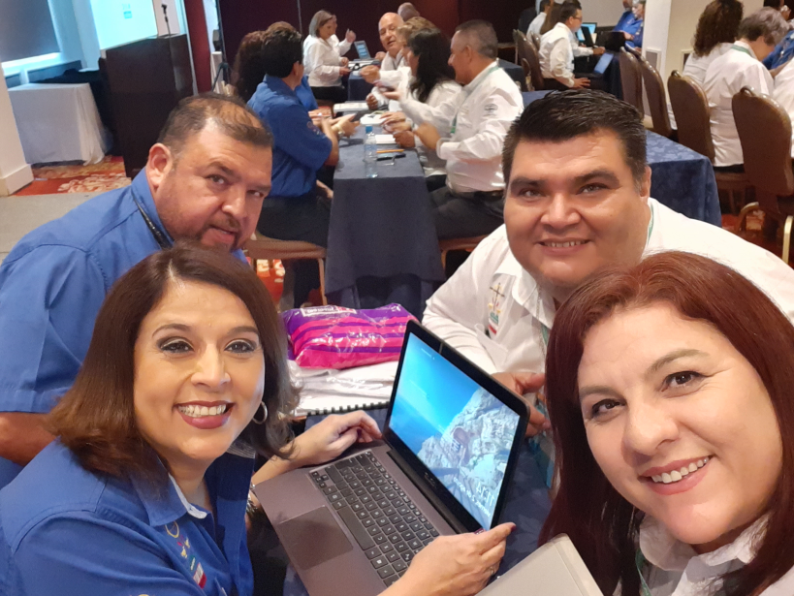
ACTIVIDADES
F16. Al finalizar su tercer año prepara y realiza el proceso entrega recepción.
Es muy importante realizar una entrega en tiempo y forma de todo lo relacionado con el área IV.
Preparar con anticipación toda la documentación y archivos que se entregaran a la nueva área que entrará en función.
"Familias convertidas al amor de Dios, testimonio vivo de santidad

Slide 45
IMPORTANCIA
FUNCIONES
ACTIVIDADES
INDICADORES
"Familias convertidas al amor de Dios, testimonio vivo de santidad

Slide 46
INDICADORES
Porcentaje de capacitación de responsables de Área IV de Sector (RA-IV).
Porcentaje de Sectores con Equipo de Capacitación y/o Equipo de Capacitación Diocesano en servicio (alcance).
Porcentaje de Capacitación de los Equipos de Capacitación en la diócesis.
Porcentaje de cumplimiento del programa de capacitación para Promotores Zonales y de Equipo Básico.
Porcentaje de actas enviadas puntualmente al ECN.
Actualización del Directorio de membresía Ciclo Actual.
"Familias convertidas al amor de Dios, testimonio vivo de santidad

Slide 47
"Familias convertidas al amor de Dios, testimonio vivo de santidad

Slide 48
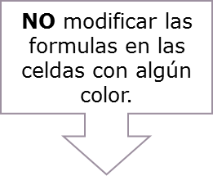
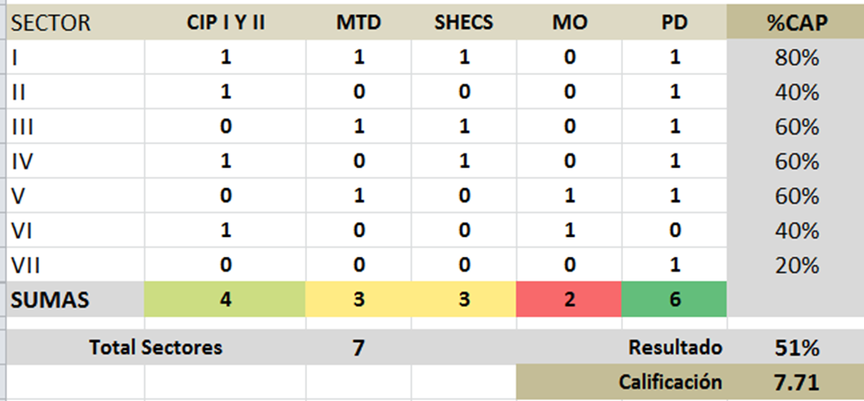
Primer Indicador: Porcentaje de capacitación de matrimonios Responsables de Área IV de Sector
Nombre del sector (preferentemente con números romanos, tal como se definen en la BDD)
En las columnas de capacitación colocar «1» en caso de haber tomado la capacitación indicada, en caso contrario colocar un «0».
Capacitación Integral Progresiva I y II.
Metodología
Ser y Hacer del ECS
Manual de Organización
Profundización para Dirigentes
"Familias convertidas al amor de Dios, testimonio vivo de santidad

Slide 49
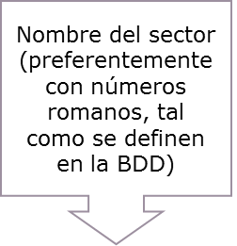
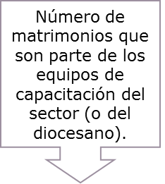
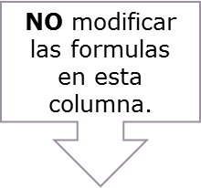
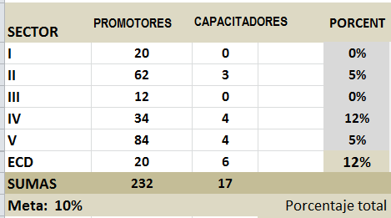
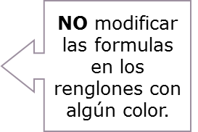
Segundo Indicador: Porcentaje de sectores con Equipos de Capacitación (Alcance).
Número de promotores (de equipo y zonal), con los que cuenta cada Sector.
"Familias convertidas al amor de Dios, testimonio vivo de santidad

Slide 50
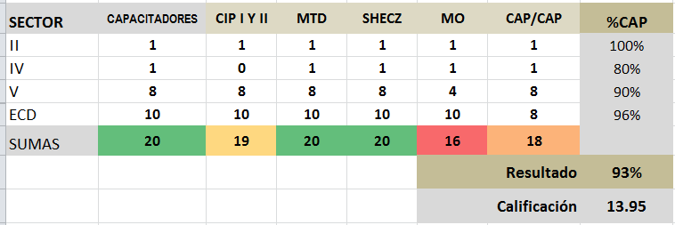
Tercer Indicador: Porcentaje de capacitación de Equipos de Capacitación
Nombre del sector (preferentemente con números romanos, tal como se definen en la BDD)
Número de integrantes de los equipos de capacitación existentes .
Suma de cursos de los integrantes de equipos de capacitación de Sector o Diocesano.
NO modificar las formulas en las celdas con algún color.
Capacitación Integral Progresiva I y II.
Metodología
Ser y Hacer del ECZ
Manual de Organización
Capacitación para capacitadores
Nota: No se incluyen Sectores con ausencia de Equipos de Capacitación.
"Familias convertidas al amor de Dios, testimonio vivo de santidad

Slide 51
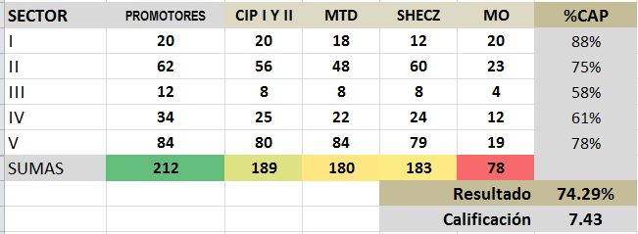
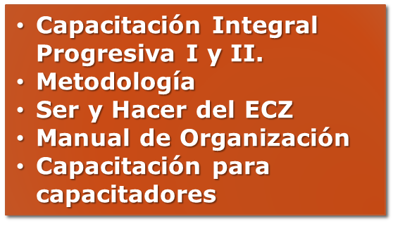
Cuarto Indicador: Capacitación de promotores
(zonales y de equipo básico)
Nombre del sector (preferentemente con números romanos, tal como se definen en la BDD)
Número de promotores de equipo básico y zonal con los que cuenta el sector.
Suma de cursos de los promotores de cada Sector.
NO modificar las formulas en las celdas con algún color.
"Familias convertidas al amor de Dios, testimonio vivo de santidad

Slide 52
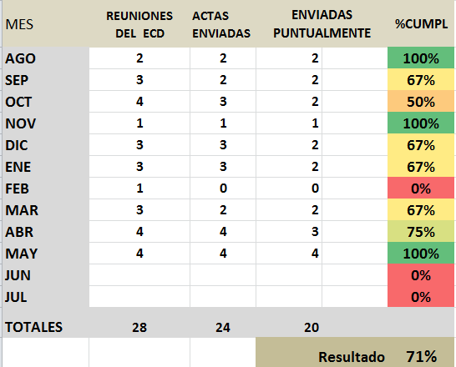
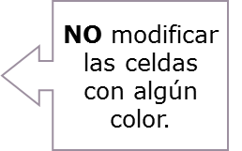
Quinto Indicador: Actas enviadas puntualmente al ECN
Segunda columna: se escribe el número de reuniones realizadas por el ECD durante el mes.
Tercera columna: se escribe el número de actas enviadas a sus Presidentes Diocesanos.
Cuarta columna: se escribe el número de actas enviadas puntualmente al matrimonio Secretario Nacional de Región.
"Familias convertidas al amor de Dios, testimonio vivo de santidad

Slide 53
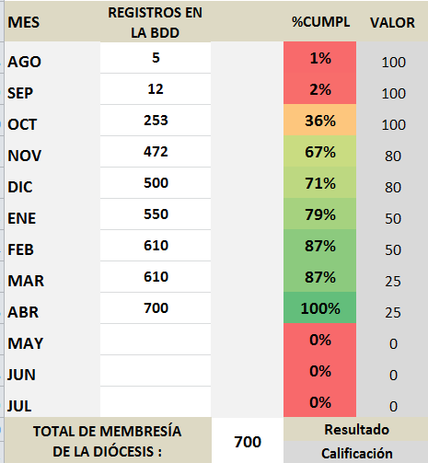
Sexto Indicador: Actualización del Directorio
(Ciclo actual)
En la segunda columna se escribe el número de matrimonios registrados en la BDD.
Es el total acumulado al mes correspondiente.
NO modificar las celdas con algún color.
En la parte inferior del tablero se anota el total de membresía de la diócesis. Al principio es un valor estimado, después de firmar el convenio, es un número fijo.
"Familias convertidas al amor de Dios, testimonio vivo de santidad

Slide 54
EJEMPLO TABLERO INDICADORES
"Familias convertidas al amor de Dios, testimonio vivo de santidad

Slide 55
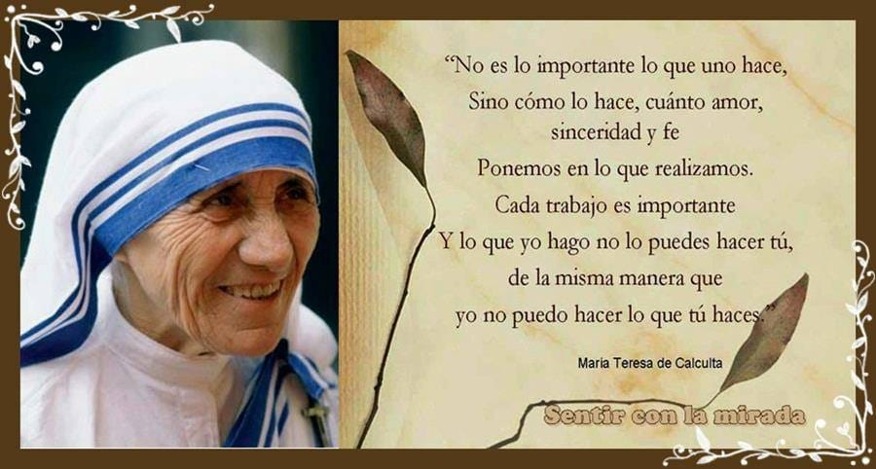
MUCHAS
GRACIAS!
"Familias convertidas al amor de Dios, testimonio vivo de santidad

Slide 56
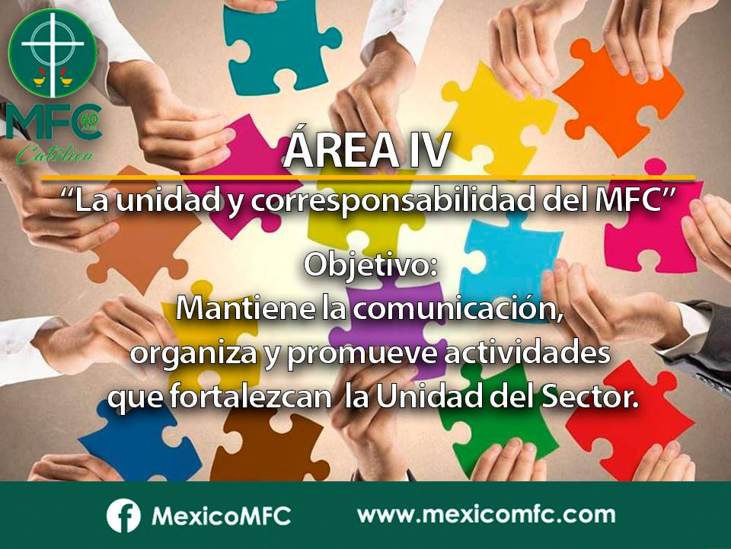
MUCHAS
GRACIAS!
"Familias convertidas al amor de Dios, testimonio vivo de santidad

